Slide 1
Муниципальное бюджетное дошкольное учреждение общеобразовательного вида д/с №2 «Дюймовочка» «Эко-кормушки для птиц»
Подготовила-Дульцева О.П.
Заринск-2023

Slide 2
Зима-серьезное испытание для птиц.Поэтому необходимо заботиться о братьях наших меньших,помочь пережить им холода.Ведь с наступлением холодов, птицам гораздо сложнее найти пищу.Из-за недостатка кормов,многие наши пернатые зимовщики не доживают до весны. Вот и пришла идея по изготовлению экологической кормушки для решения данной проблемы.

Slide 3
Главное правило любой эко-кормушки-после использования птицами по прямому назначению она должна исчезнуть без следа.Основа эко-кормушки-сам корм и быстроразлагающиеся материалы.Такую кормушку не надо снимать весной с дерева.Она не нарушит внешний вид двора или парка,не превратится в забытый на дереве мусор.А просто растворится в природе.Изготовление кормушки доставит вам и вашему ребенку массу удовольствий и принесёт огромную пользу птицам. Голодные птицы будут очень рады такому прикорму в период суровых морозов.

Slide 4
Среди основных достоинств данного вида прикорма необходимо выделить следующие: простота использования; экологическая безопасность; изготовление из подручных продуктов; низкая стоимость; большое количество рецептов; возможность самостоятельно выбирать ингредиенты; декоративное украшение зеленой зоны; развитие у детей чувства заботы об окружающих.

Slide 5
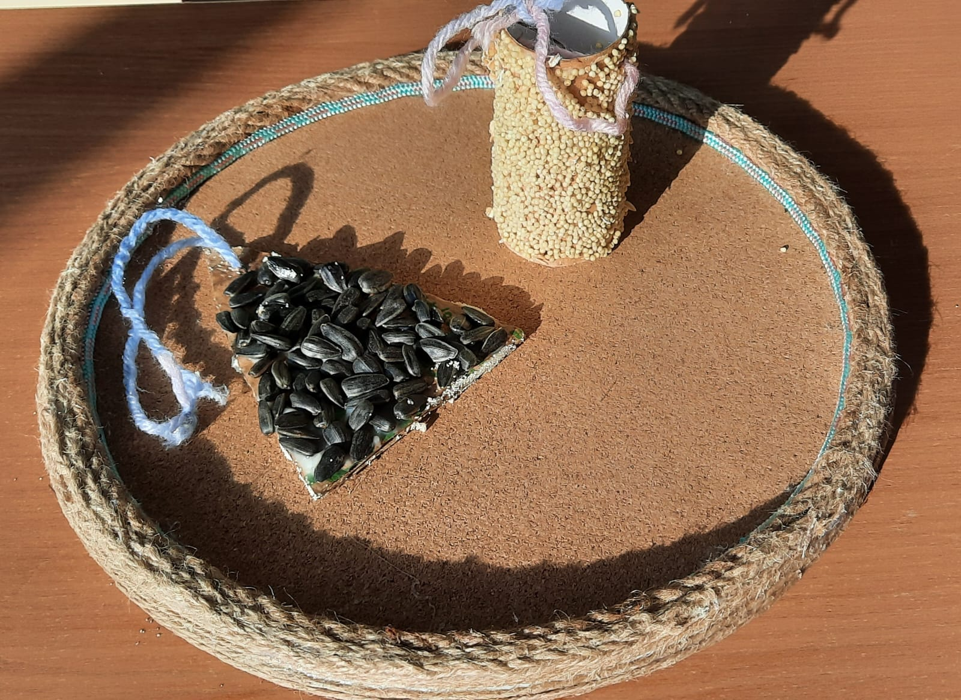
Кормушка,которую Вы сделаете вместе с ребёнком доставит огромное удовольствие.Это и хорошая традиция,приучающая ребёнка заботиться о братьях наших меньших и замечательное творческое занятие.

Slide 6
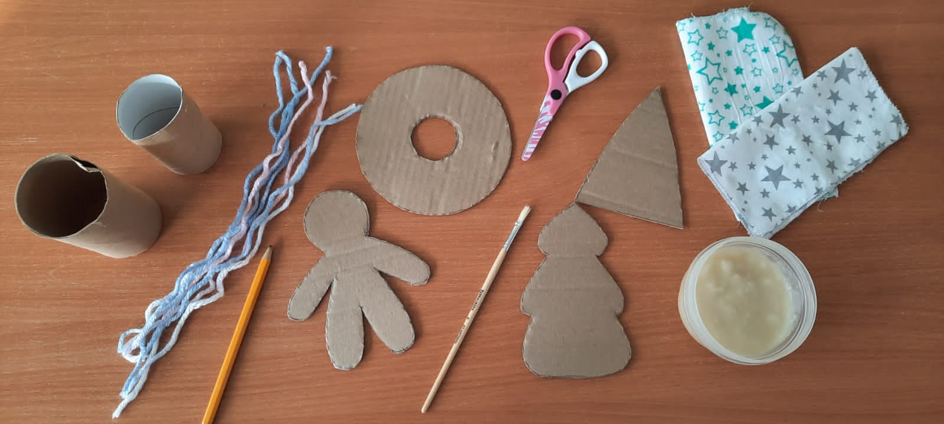
В качестве «строительного» материала потребуется:картон,втулки от туалетной бумаги и ленточки(верёвочки),карандаш,ножницы и кисточки для клея.Ещё необходимы будут: мука и ёмкость для мучного клея.Предварительно сварить клей из муки.

Slide 7
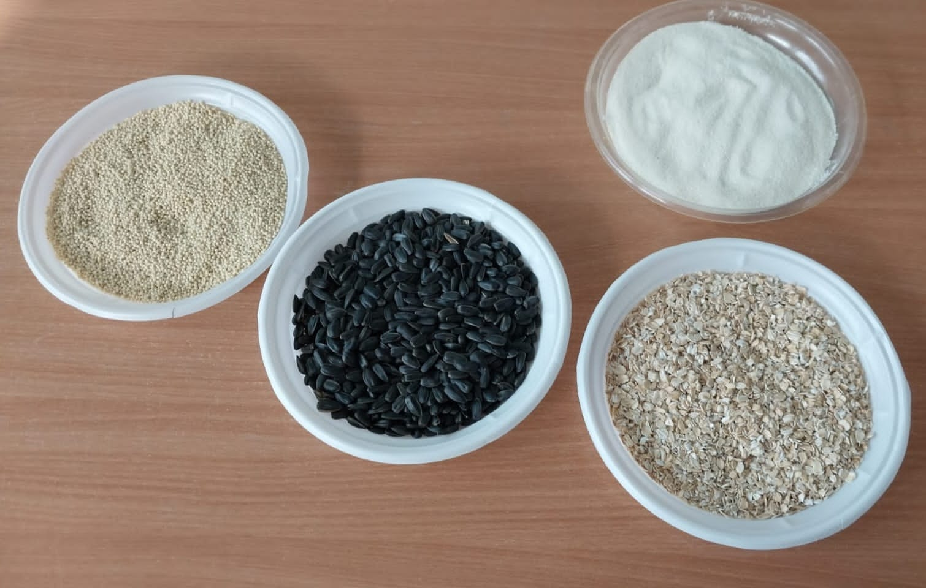
Корм:семена и зерна(пшено,кукурузная крупа,семечки,хлопья овсяные,пшено и др),изюм,замороженные ягоды.Не рекомендуется использовать рис и гречку.После попадания в птичий желудок они разбухают и доставляют боль птицам.

Slide 8
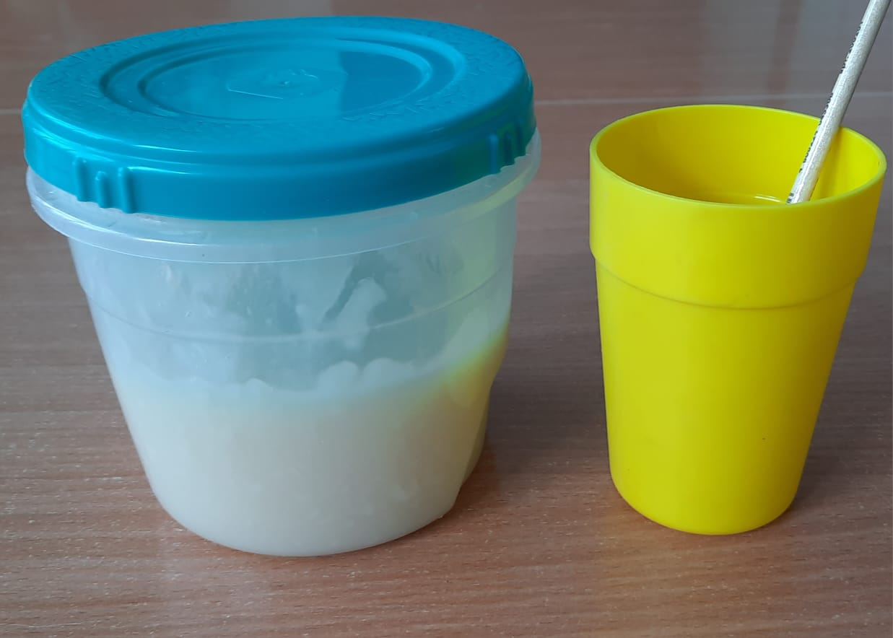
Приготовление:насыпаем в ёмкость муку,заливаем холодной водой и тщательно перемешиваем до густоты сметаны.Потом ставим на огонь и варим,постоянно помешивая некоторое время.Контролируйте густоту смеси,на огне она будет загустевать.Снимаем с огня и охлаждаем.Клей готов!

Slide 9
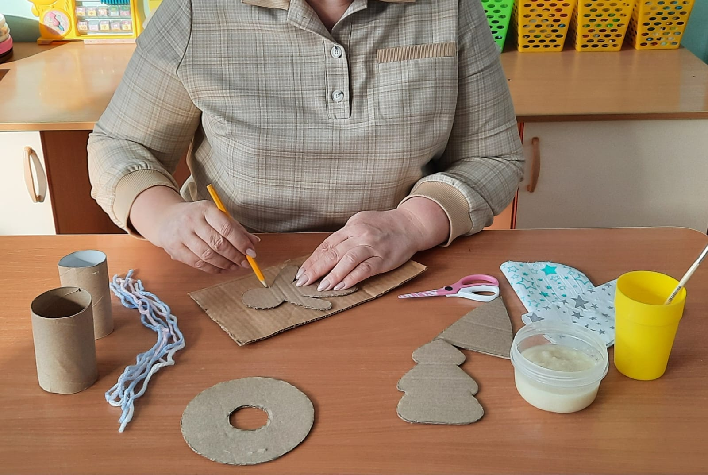
Обводим шаблон на картоне и вырезаем.

Slide 10
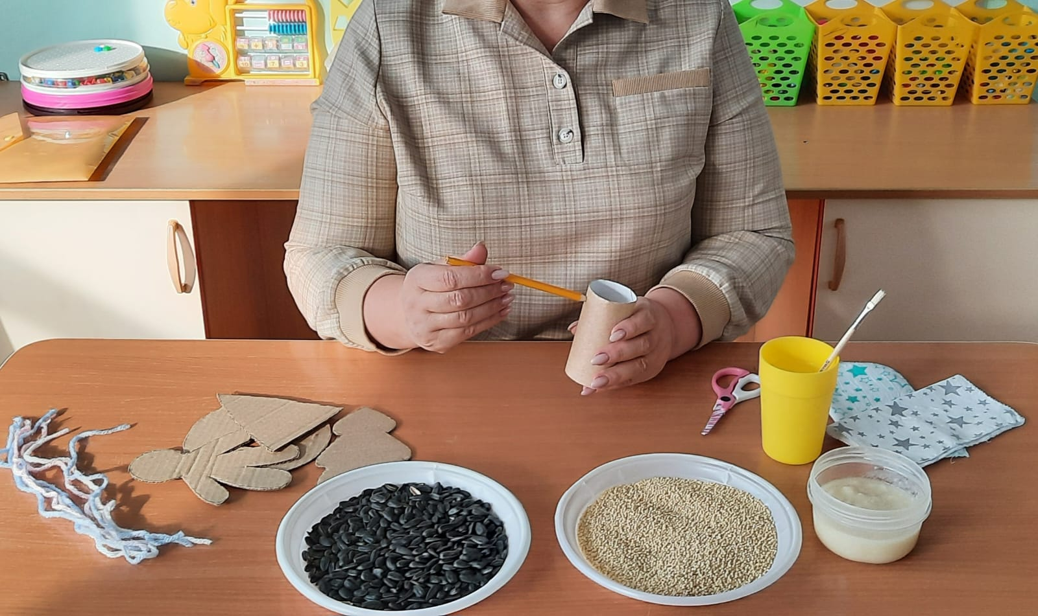
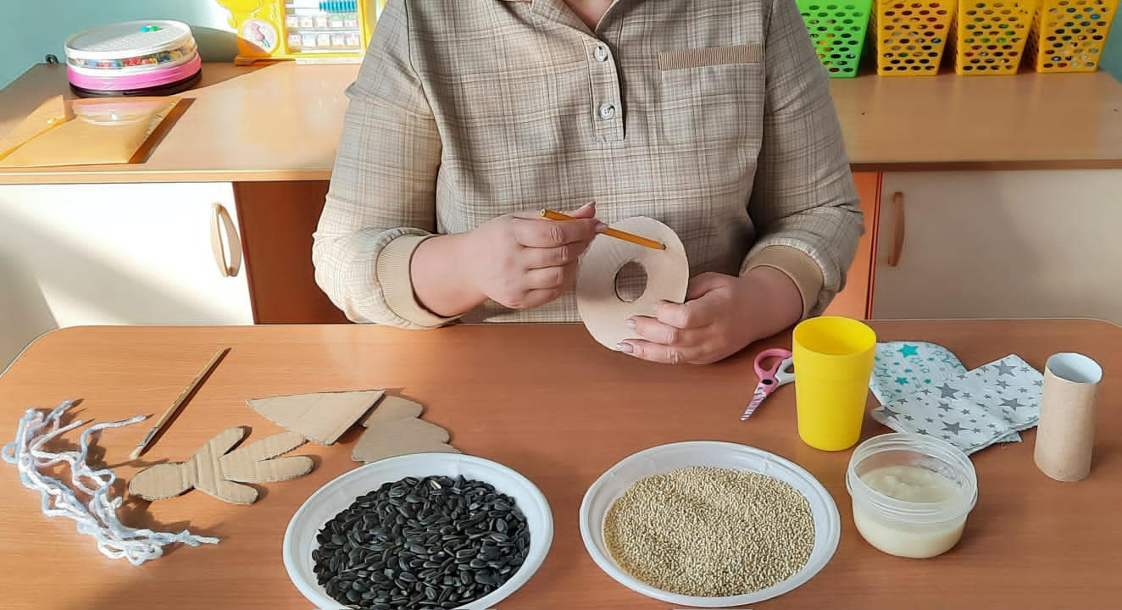
В заготовке карандашом проделываем отверстия для верёвочки .

Slide 11
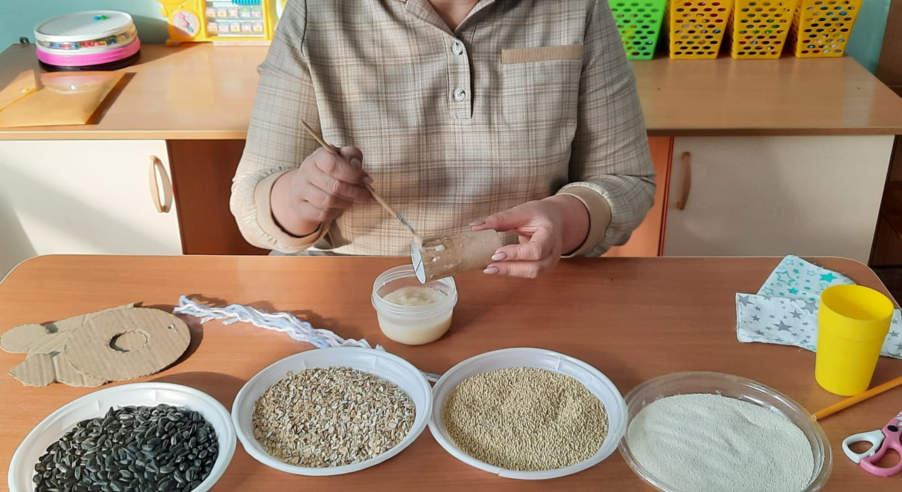
Кисточкой наносим толстый слой клейстера на кормушку.

Slide 12
Слой должен быть достаточно густым,чтобы зёрна и хлопья немного утопали в нём.

Slide 13
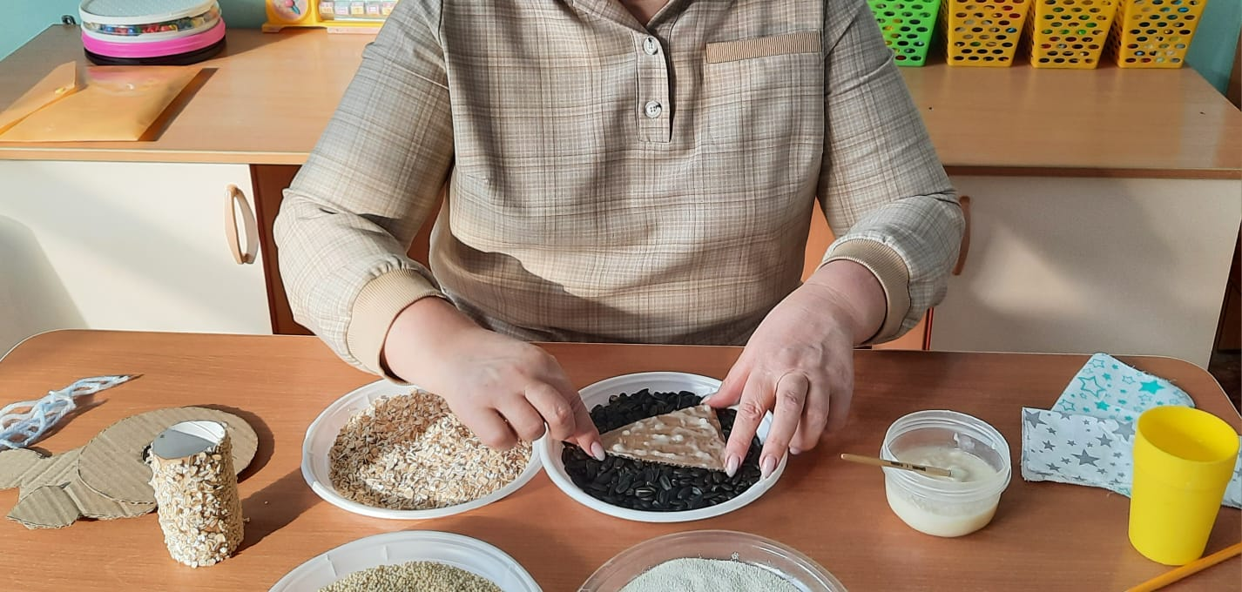
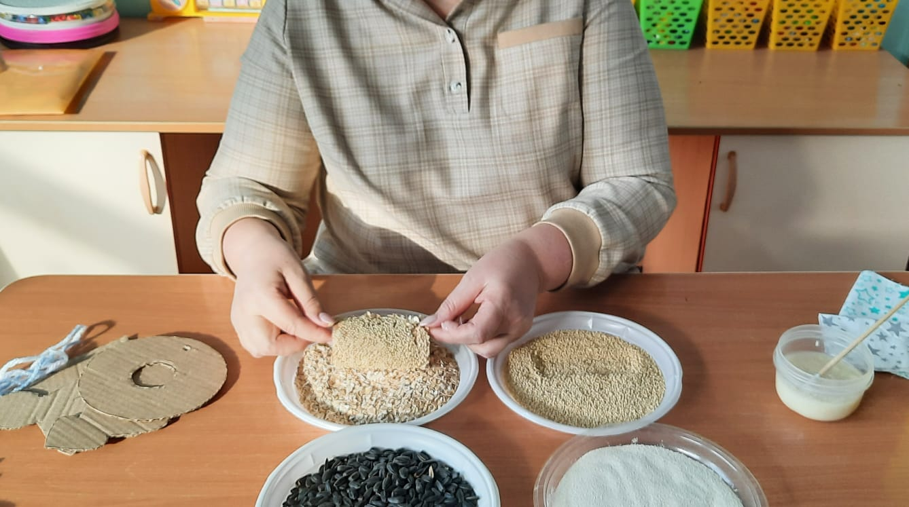
Прижимаем Прижимаем намазанную заготовку к зёрнам.

Slide 14
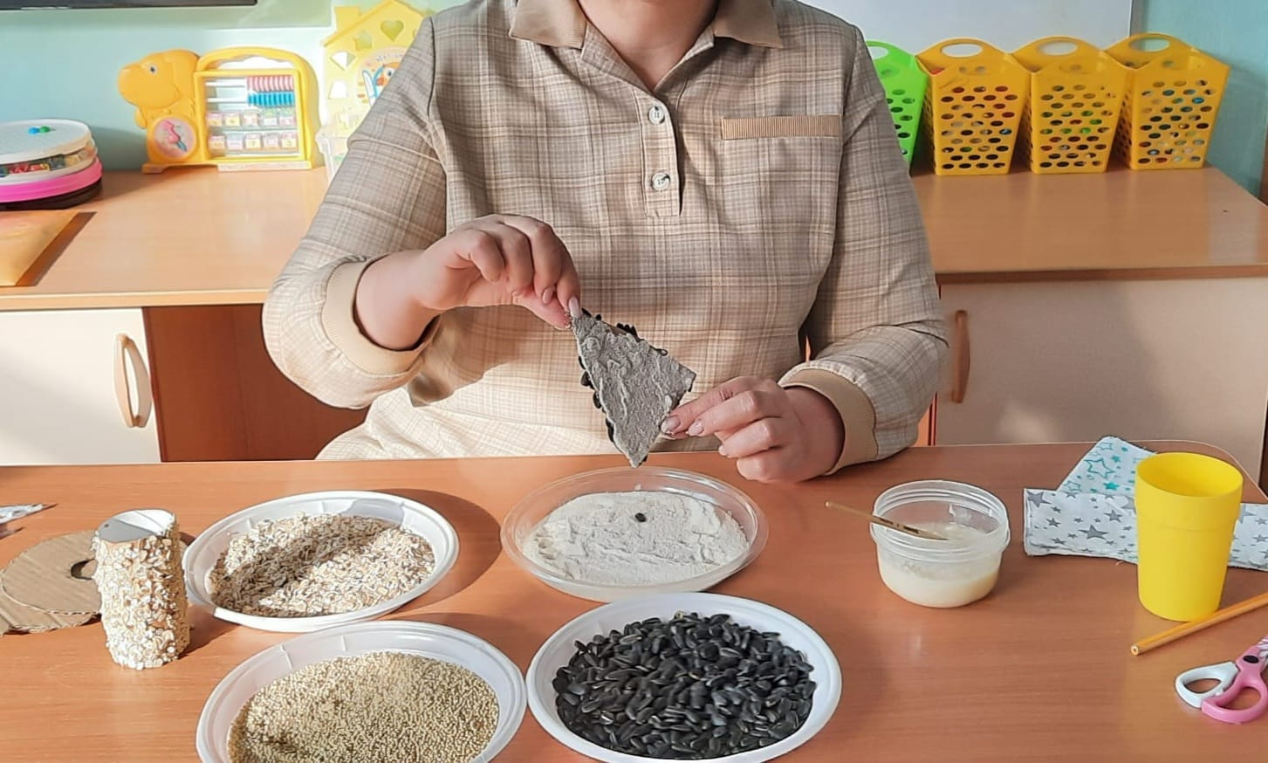
Затем клейстер наносим на вторую сторону.

Slide 15
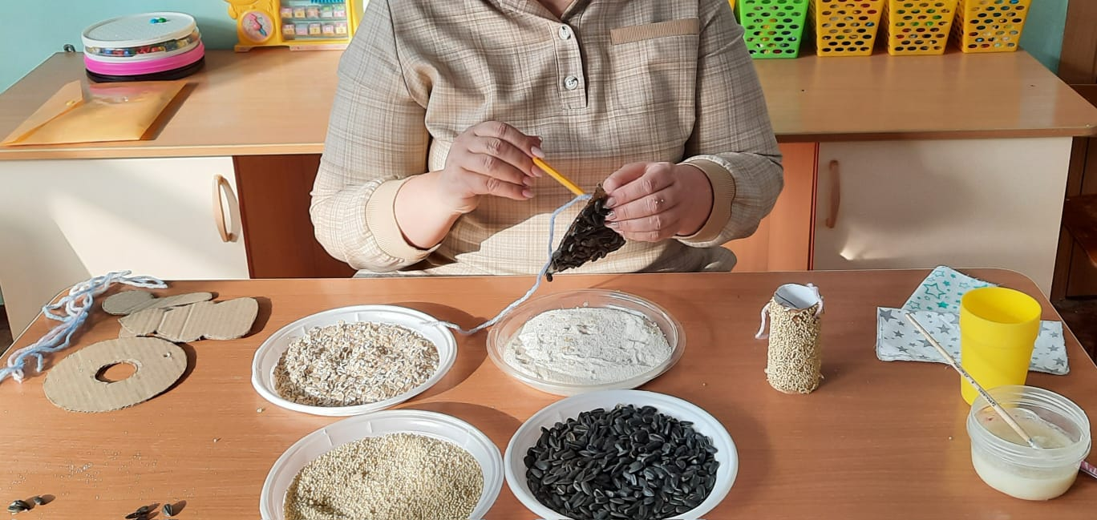
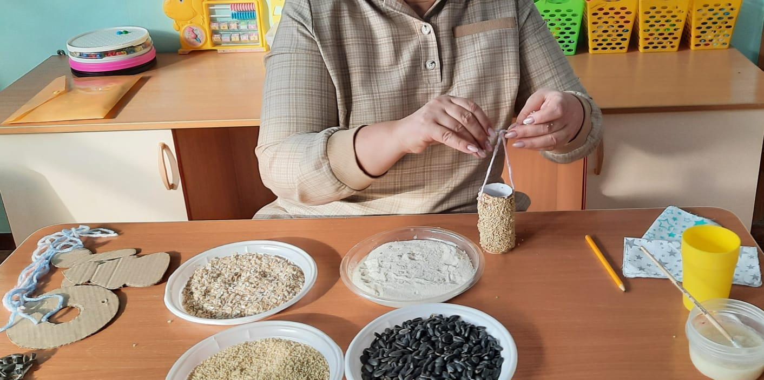
В отверстие вставляем верёвочку. И завязываем.

Slide 16
Даём полностью высохнуть изделию.И эко-кормушка готова.

Slide 17
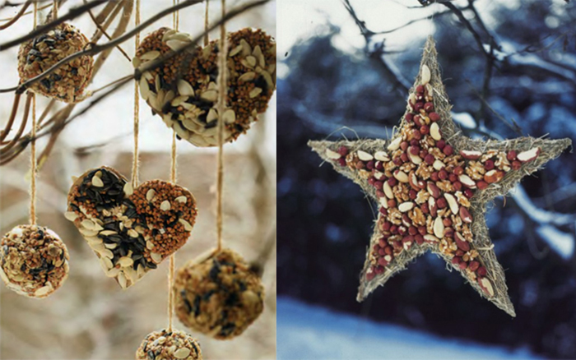
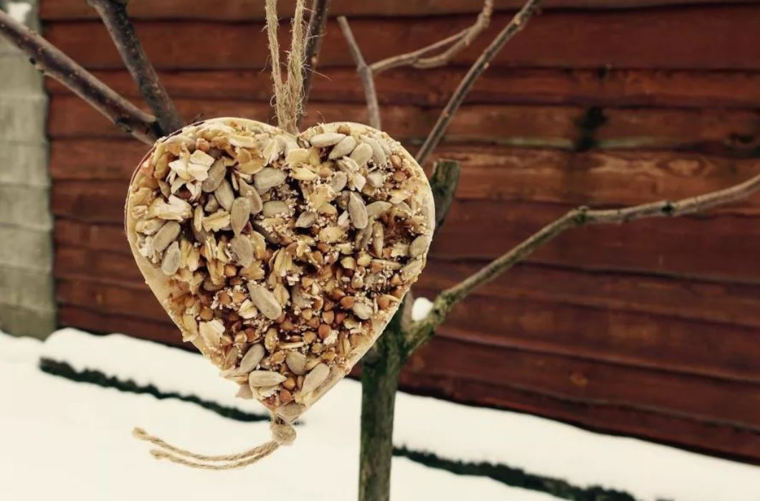

Slide 18
Спасибо за внимание!

